Slide 1













Tập làm văn 4

Slide 2

KHỞI ĐỘNG

Slide 3



Em hãy nêu cấu tạo của bài văn miêu tả đồ vật.
Bài văn miêu tả đồ vật

Slide 4
Khám phá

Slide 5



  I. Nhận xét
1. Quan sát một đồ chơi mà em thích và ghi lại những điều quan sát được.

Slide 6
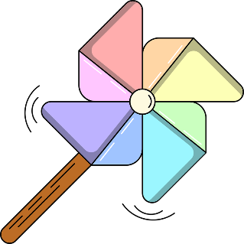


  Nhận xét :
  Nên quan sát đồ chơi theo trình tự nào?
  Nói rõ em dùng giác quan nào khi quan sát.

Slide 7

  Nhận xét :
  Quan sát đồ chơi mình yêu thích, ghi lại những điều mình quan sát được ra vở nháp.

Slide 8


Tiêu chí nhận xét:
Trình tự quan sát
Đặc điểm nổi bật
Quan sát bằng giác quan nào

Slide 9

II. GHI NHỚ
1.Muốn miêu tả đồ vật, trước hết phải quan sát đồ vật đó.
2.Quan sát đồ vật cần theo một trình tự hợp lí, bằng nhiều cách khác nhau (mắt nhìn, tai nghe, tay sờ,…)
3.Cần chú ý phát hiện những đặc điểm riêng, phân biệt đồ vật này với đồ vật khác.

Slide 10
LUYỆN TẬP

Slide 11
  Dựa vào kết quả quan sát của em , hãy lập dàn ý cho bài văn tả đồ chơi mà em đã chọn.

Slide 12
GỢI Ý
THÂN BÀI
KẾT BÀI
MỞ BÀI
- Giới thiệu đồ chơi (Đồ chơi gì, do ai mua (tặng), mua (tặng) vào dịp nào.)
- Nhấn mạnh vẻ đẹp của đồ chơi và sự thích thú của em. (Tình cảm của em đối với đồ chơi đó.)
Tả bao quát.
Tả những bộ phận có đặc điểm nổi bật.
Tả hoạt động
Kỉ niệm của em đối với đồ chơi

Slide 13


CHÀO TẠM BIỆT

